Slide 1

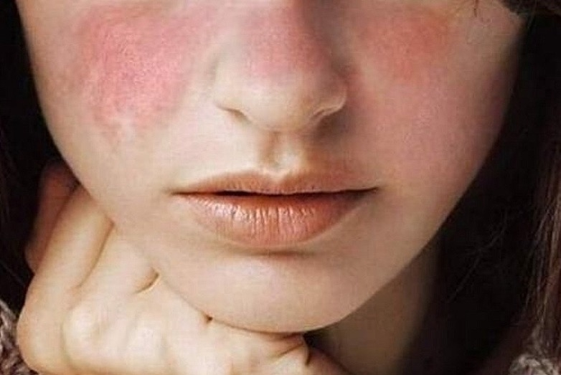
Actualización en el manejo del Lupus (no renal).
Nuevas dianas terapéuticas. Datos de vida real.
Francisco J García Hernández.
Medicina Interna. H Virgen del Rocío.
Notes:
1

Slide 2
Recomendaciones
EULAR, 2019
Notes:
-Leve: síntomas constitucionales. Artritis leve. Rash (BSA ≤9%). Plaquetopenia >50 000. SLEDAI ≤6.
-Moderado: Artritis más intensa (AR like). Rash (BSA 9-18%). Vasculitis cutánea ≤18%. Plaquetas 20-50 000. SLEDAI 7-12.
-Grave. Afectación de órgano importante. Plaquetopenia <20 000. SLEDAI >12.
2

Slide 3
Recomendaciones
EULAR, 2019
LF / DP TD / IG
BEL (NL)
Notes:
-Leve: síntomas constitucionales. Artritis leve. Rash (BSA ≤9%). Plaquetopenia >50 000. SLEDAI ≤6.
-Moderado: Artritis más intensa (AR like). Rash (BSA 9-18%). Vasculitis cutánea ≤18%. Plaquetas 20-50 000. SLEDAI 7-12.
-Grave. Afectación de órgano importante. Plaquetopenia <20 000. SLEDAI >12.
3

Slide 4
Nikolopoulos et al, 2022
Notes:
4

Slide 5
Lazar S & Kahlenberg JM, 2023
Notes:
5

Slide 6
Recomendaciones
KDIGO, 2021
Notes:
6

Slide 7
Células CAR-T
CD19
Obinutuzumab
Telitacicept
Lazar S & Kahlenberg JM, 2023
Notes:
Otras opciones de tratamiento en evaluación:
-Contra la vía del interferón: CDP (células dendríticas plasmocitoides), receptores de IF-tipo I y JAKi
-Contra coestimulación LT-LB
-Contra los LB
7

Slide 8
Notes:
8

Slide 9
Arbitman L,2022
Notes:
9

Slide 10
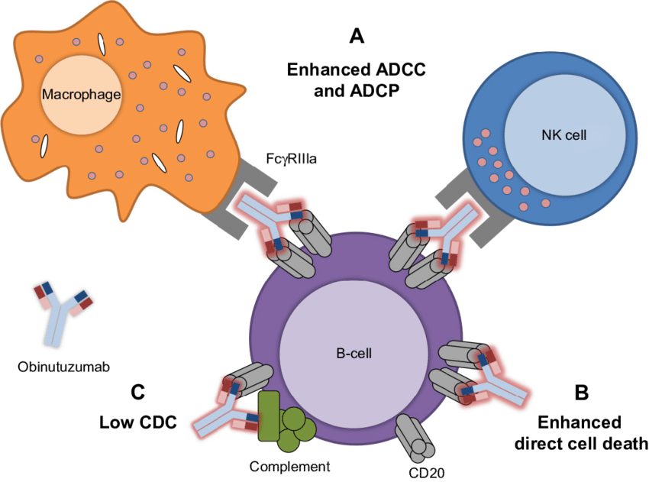
Obinutuzumab.
Al-Sawaf et al, 2017
Notes:
-Los AcMo antiCD20 de clase I funcionan a través de la estabilización de CD20 en balsas lipídicas, lo que facilita una potente inducción de citotoxicidad dependiente del complemento (CDC) y significativa citotoxicidad celular dependiente de anticuerpos (ADCC).
-Los antiCD20 de clase II, no forman balsas de lípidos y, por tanto, su unión al complemento y CDC son mucho menores in vitro. Por el contrario, provocan una ADCC, ADCP y una muerte celular directa (DCD) significativamente mayores que los de clase I.
La DCD inducida por obinutuzumab ocurre tanto por apoptosis como por un proceso no apoptótico que involucra la reorganización de la actina y los lisosomas, como mecanismo novedoso que parece exclusivo de los anticuerpos de tipo II.
-La estructura de Obinutuzumab (contiene una región de bisagra de codo modificada) condiciona mayor unión al antígeno. Esta modificación aumenta la DCD a expensas de una actividad CDC reducida.
-Se espera que las distintas acciones de obinutuzumab en comparación con rituximab superen los mecanismos de resistencia descritos con rituximab, lo que aún se desconoce.
10

Slide 11
Obinutuzumab.
-NOBILITY: RCT fase 2 vs placebo + SOC. 125 Pac. con NL proliferativa.
p <0,05
p <0,05
p <0,01
p <0,2
p <0,05
p <0,05
RRC
RRG (C+P)
Notes:
En el estudio NOBILITY, además, se comprobó mayor eficacia de Obinutuzumab (15%) si depleción sostenida de LB a 26 y 52 sem.
11

Slide 12
Obinutuzumab.
-NOBILITY: RCT fase 2 vs placebo + SOC. 125 Pac. con NL proliferativa.
p <0,05
p <0,05
p <0,01
p <0,2
p <0,05
p <0,05
RRC
RRG (C+P)
Mayor eficacia (15%) si depleción sostenida de LB a 26 y 52 sem.
-REGENCY/ALLEGORY: RCT fase 3. LES renal y no renal. Reclutamiento.
Notes:
En el estudio NOBILITY, además, se comprobó mayor eficacia de Obinutuzumab (15%) si depleción sostenida de LB a 26 y 52 sem.
12

Slide 13
Obinutuzumab. Experiencia en vida real.
Kvacskay et al, 2022
Notes:
Pacientes con obinutuzumab, resistentes a rtx.
Una serie de 4 pacientes con diversos procesos, 2 tenían lupus:
-Ambos tenían NL con disfunción renal intensa y se hallaban en diálisis; uno de ellos tenía una pancarditis.
-Habían recibido ttm con dosis altas de GC CF, MF y RTX.
-Tras 6 meses mantenían respuesta favorable renal y extrarrenal, fuera de diálisis, con HCQ + MF + Dosis baja de GC.
13

Slide 14
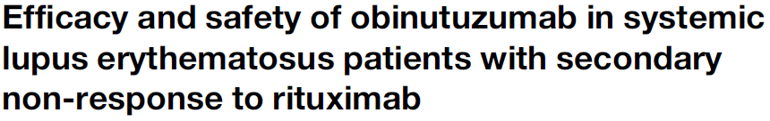

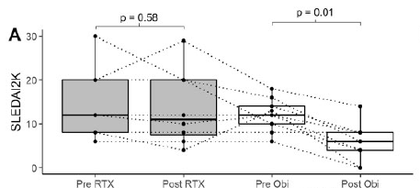
Serie de casos (9), retrospectivo. Fallo rtx 2º, sin depleción LB.
BILAG A-B | Pre Obinutuzumab | 6 m Post Obinutuzumab
Mucocutáneo | 6 | 1
Musculoesquelético | 6 | 0
Renal | 4 | 2
 | Pre Obinutuzumab | 6 m Post Obinutuzumab
GC >10 mg/d | 9 | 4
GC <10 mg/d | 0 | 5
GC ≤5 mg/d | 0 | 4 (LLDAS)
Depleción LB | - | 6/6
Notes:
14

Slide 15
Ttm combinado antiLB: Rituximab + Belimumab.
-Trampas extracelulares de neutrófilos (NET):
*AutoAg prominentes en inducción de ANA.
*↑ Formación y ↓ degradación asociados con gravedad.
*Frenar la ↑formación de NET sería una meta terapéutica.
Notes:
15

Slide 16
Ttm combinado antiLB: Rituximab + Belimumab.
-Trampas extracelulares de neutrófilos (NET):
*AutoAg prominentes para producción de ANA.
*↑ Formación y ↓ degradación asociados con gravedad.
*Frenar la ↑formación de NETs sería una meta terapéutica.
-Factor activador de LB (BAFF):
*↑ BAFF/BLyS en pacientes vs controles.
*Asociado con actividad clínica y recaída.
*Se postula que el aumento de BAFF tras depleción de LB reduce la eficacia de RTX, estimulando repoblación de LB autoreactivos.
Notes:
16

Slide 17
Ttm combinado antiLB: Rituximab + Belimumab.
-SynBioSe-1: Estudio fase 2, prueba de concepto, abierto.
-Enfermedad grave refractaria (mediana SLEDAI 18; 81% NL).
-16 Pacientes:
*RTX (1gx2)→2 semanas→Belimumab 10 mg/kg.
*Bolos MP si NL/SNC + PDN vo 60 mg/d ►7’5 mg/d.
-Resultados:
*BL inhibió el pico de BAFF circulante tras depleción de LB.
*Reducción significativa de formación de NET.
*Depleción mantenida de células B tras 24 semanas (94%).
*Reducción significativa de mediana SLEDAI (2). LLDAS en 10 casos.
*Respuesta favorable en 85% NL (38’5% RRC).
*↓ AntiDNA y ↑ C3-C4.
Notes:
17

Slide 18
Ttm combinado antiLB: Rituximab + Belimumab.
-BEAT-Lupus: RCT Fase 2b, controlado.
-Pacientes elegibles para RTX según criterio de NHS.
-52 Pacientes:
*RTX (1gx2)→2-6 semanas→BL 10 mg/kg vs placebo, 52 sem.
*PSL ≤20 mg/d ►≤5 mg/d desde 6º mes.
*Permitido mantener: HCQ, MF-MTX-AZA (dosis media-baja).
Notes:
18

Slide 19
Ttm combinado antiLB: Rituximab + Belimumab.
T hasta brote grave (≥1 BILAG A)
Evolución antiDNA
HR 0,27 (p 0,03)
T hasta brote moderado-grave (≥2 BILAG B)
HR 0,5 (p 0,12)
Notes:
19

Slide 20
Ttm combinado antiLB: Rituximab + Belimumab.
-BL moviliza LB memoria de los tejidos y los hace susceptibles a RTX.
-BLISS-BELIEVE: RCT Fase 3, controlado, 292 pacientes con LES activo:
Belimumab 200 mg sc/semana (52 sem) +
RTX 1 g, sem 4 y 6 | Placebo, sem 4 y 6 | Ttm estándar (104 sem)
NS
Notes:
20

Slide 21
Ttm combinado antiLB: Rituximab + Belimumab.
-CALIBRATE: RCT Fase 2, abierto. NL III-IV±V refractaria a CF o MF. 42 Pacientes.
Sem 0-2: RTX 1g + CF 750 mg
PDN 40 mg/d ► ≤10 mg/d desde sem 12 hasta 96. HCQ libre (72%).
Sem 4: Belimumab 10 mg/kg/4 sem | Sin ttm añadido
-Resultados:
*Endpoint: Diferencia NS perfil seguridad (infecciones graves).
*Sólo 14 Pacientes completaron estudio hasta sem 96 (33%):
Sin diferencia significativa en tasa de remisiones entre grupos.
Notes:
21

Slide 22
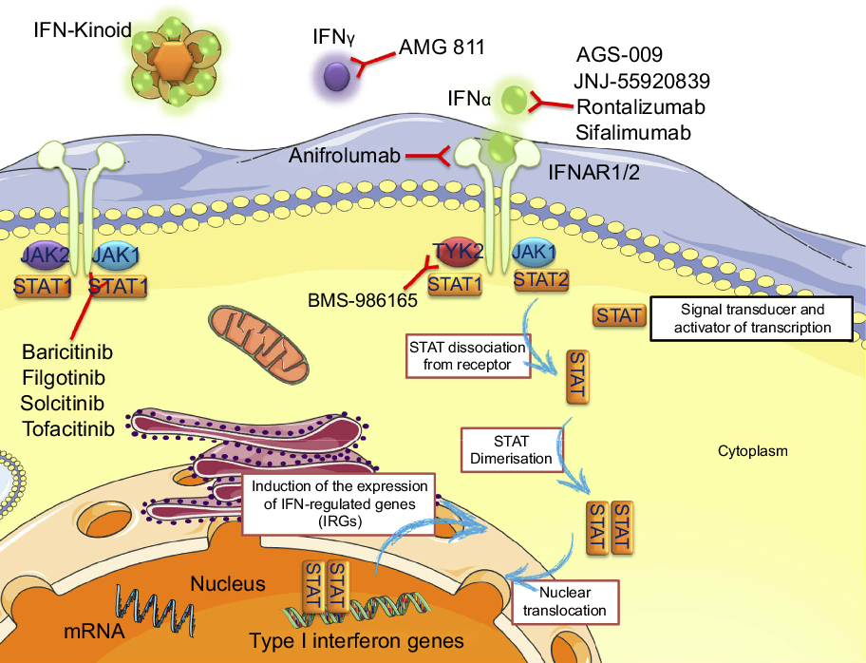
Anifrolumab.
Felten et al, 2019
Notes:
AcMo humanizado.
Se une a la subunidad 1 del receptor de interferón tipo I (IFNAR1) e induce su internalización desde la superficie de los monocitos. Así, reduce la formación de heterodímeros con IFNAR2 y la formación del complejo de señalización de IFN.
22

Slide 23
Anifrolumab.
-MUSE. RCT Fase 2b.
-305 Pacientes LES con actividad moderada-grave:
*SLEDAI-2K ≥6 + ≥1 A o ≥2 BILAG B + PGA ≥1.
*Seropositivos (ANA, antiDNA o antiSm).
*Ttm estable con GC y/o IS (HCQ, AZA, MTX o MFA).
*Excluidos si NL grave o afectación NPSQ.
Notes:
23

Slide 24
Notes:
24

Slide 25
Respondedores SRI-4
Respondedores CLASI
Respondedores BILAG
Respondedores artritis
Notes:
La diferencia en la tasa de respuestas SRI-4 entre grupos se produjo a expensas de pacientes con firma de interferón alta.
25

Slide 26
Anifrolumab.
-MUSE. RCT Fase 2b.
-305 Pacientes LES con actividad moderada-grave:
*SLEDAI-2K ≥6 + ≥1 A o ≥2 BILAG B + PGA ≥1.
*Seropositivos (ANA, antiDNA o antiSm).
*Ttm estable con GC y/o IS (HCQ, AZA, MTX o MFA).
*Excluidos si NL grave o afectación NPSQ.
-MUSE LTE. Abierto. Anifrolumab, 300 mg iv/4 sem.
-218 Pacientes (63,8% completaron 3 años de seguimiento).
-Similar perfil de seguridad y eficacia.
Notes:
26

Slide 27
Anifrolumab.
-TULIP-1. RCT Fase 3.
-457 Pacientes LES con actividad moderada-grave:
*SLEDAI-2K ≥6 + ≥1 A o ≥2 BILAG B + PGA ≥1.
*Seropositivos (ANA, antiDNA o antiSm).
*Ttm estable con GC y/o IS (HCQ, AZA, MTX o MFA).
*Excluidos si NL grave o afectación NPSQ.
-Aleatorización: Anifrolumab 150 ó 300 mg iv/4 sem (48 sem) vs Placebo.
-Endpoint 1º (tasa de respuesta SRI-4):
*Similar para Anifrolumab 300 mg vs placebo (36 vs 40%; NS).
-Varios endpoints 2º sugieren beneficio:
*Reducción de dosis de GC.
*Respuesta CLASI
*Respuesta BICLA.
Notes:
27

Slide 28
Anifrolumab.
-TULIP-2. RCT Fase 3.
-362 Pacientes LES. Mismos criterios de inclusión:
*Anifrolumab 300 mg/4 sem iv (48 sem) vs placebo.
-Endpoint 1º: Tasa de respuesta BICLA.
p 0,001
47,8%
31,5%
Notes:
Una respuesta BICLA requiere reducción de cualquier actividad basal moderada-grave del índice BILAG sin empeoramiento en ninguno de los 9 sistemas orgánicos, sin empeoramiento del SLEDAI, sin aumento ≥0’3 puntos en la puntuación PGA (en una escala de 0 a 3), no interrupción de la intervención en ensayo y no uso de medicación restringida por el protocolo.
28

Slide 29
Anifrolumab.
TULIP-2. Endpoints secundarios
 | Anifrolumab | Placebo | p
Respuesta BICLA si firma de IFN alta | 48% | 30,7% | 0,002
Reducción sostenida Gc a ≤7,5 mg/d | 51,5% | 30,2% | 0,01
Reducción ≥50% CLASI tras 12 sem | 49% | 25% | 0,04
Reducción ≥50% afectación articular | 42,2% | 37,5% | 0,55
Tasa anualizada de brotes | 0,43 | 0,64 | 0,08
Notes:
29

Slide 30
Anifrolumab.
TULIP 1 y 2. Análisis de datos agrupados.
Tasa anualizada de brotes
Tiempo hasta primer brote
Notes:
Comparado con placebo (n 366), anifrolumab (n 360) se asoció con:
*Menor tasa anualizada de brotes (rate ratio 0.75, 95% CI 0.60–0.95).
*Mayor lapso de tiempo hasta primer brote (HR 0.70, 95% CI 0.55–0.89).
30

Slide 31
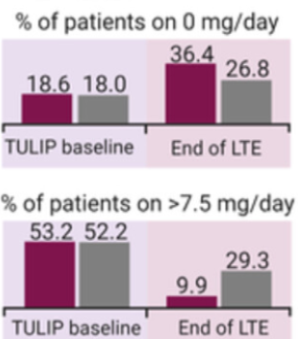
Anifrolumab. TULIP LTE.
Notes:
For efficacy assessments, including disease activity and steroid use,the main comparison groups during the 4-year TULIP + LTE period were patients who received Anifrolumab 300mg or placebo in the TULIP studies and continued the same treatments throughout the LTE study (“combined Anifrolumab 300 mg versus “combined placebo” groups, respectively).
31

Slide 32
Anifrolumab.
-RCT Fase 2, 147 pacientes, NL proliferativa.
-Intervención: SOC (GC vo + MM) + :
*Régimen básico de anifrolumab mensual (BR, 300 mg).
*Régimen intensificado de anifrolumab (IR, 900 mg ×3, luego 300 mg).
*Placebo.
Notes:
Endpoint primario: Diferencia relativa tras 52 semanas en el cambio medio en la razón proteínas/creatinine en orina de 24h (24h UPCR) entre pacientes tratados con anifrolumab (IR + BR) o placebo, medidos con una media geométrica.
Un valor <1 iría a favor de anifrolumab.
32

Slide 33
Anifrolumab.
-RCT Fase 2, 147 pacientes, NL proliferativa.
-Intervención: SOC (GC vo + MM) + :
*Régimen básico de anifrolumab mensual (BR, 300 mg).
*Régimen intensificado de anifrolumab (IR, 900 mg ×3, luego 300 mg).
*Placebo.
p NS
Notes:
Endpoint secundario:
33

Slide 34
Anifrolumab. Caso clínico.
-Mujer, 53 años. LES con afectación cutáneo-articular.
-CD. Fallo de HCQ y MTX. Intolerancia a HCQ y CF. Remisión con MF.
-Asintomática sin ttm entre 2014 y 2016.
Notes:
Endpoint secundario:
34

Slide 35
Anifrolumab. Caso clínico.
-Mujer, 53 años. LES con afectación cutáneo-articular.
-CD. Fallo de HCQ y MTX. Intolerancia a HCQ y CF. Remisión con MF.
-Asintomática sin ttm entre 2014 y 2016.
-Recaída cutánea (2016). CD dosis altas. Fallo/intolerancia de HCQ, MF, DP, TD.
-Respuesta transitoria a Igiv (+ cefalea).
-Fallo de RTX (2019)
-Inicia BL (2020). Mejoría cutánea tras asociar MF, y articular tras asociar LF.
Notes:
Endpoint secundario:
35

Slide 36
Anifrolumab.
-Mayo/22: Remisión (BL+MF+LF+GC). Stop GC → Recaída.
-Contención temporal con GC (DFZ > 30 mg/d).
-Sept/22: Empeora. DFZ 120 mg/d →Bolos MP → Octubre: Ingresa.
Notes:
36

Slide 37
Anifrolumab.
-Mayo/22: Remisión (BL+MF+LF+GC). Stop GC → Recaída.
-Contención temporal con GC (DFZ > 30 mg/d).
-Sept/22: Empeora. DFZ 120 mg/d →Bolos MP → Octubre: Ingresa.
Notes:
37

Slide 38
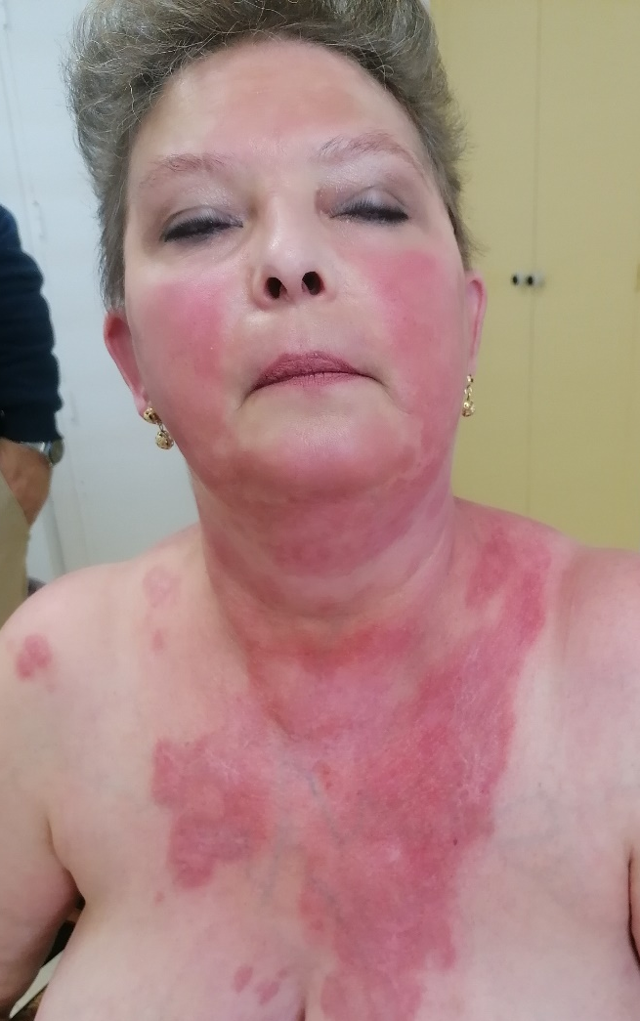
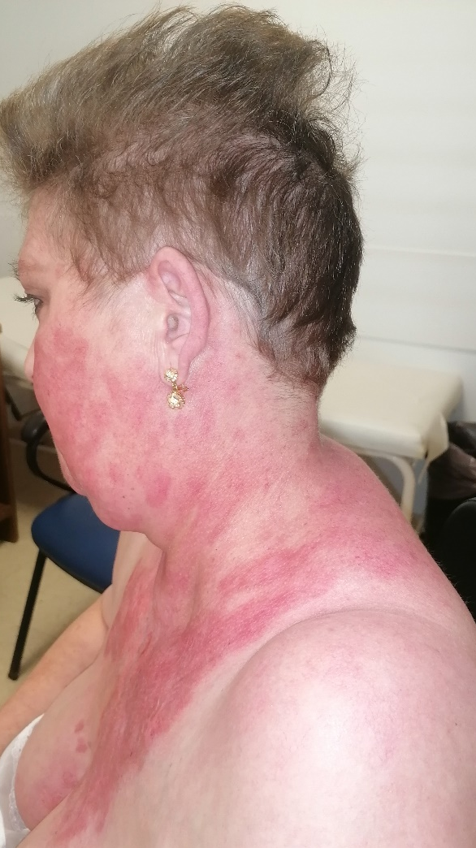
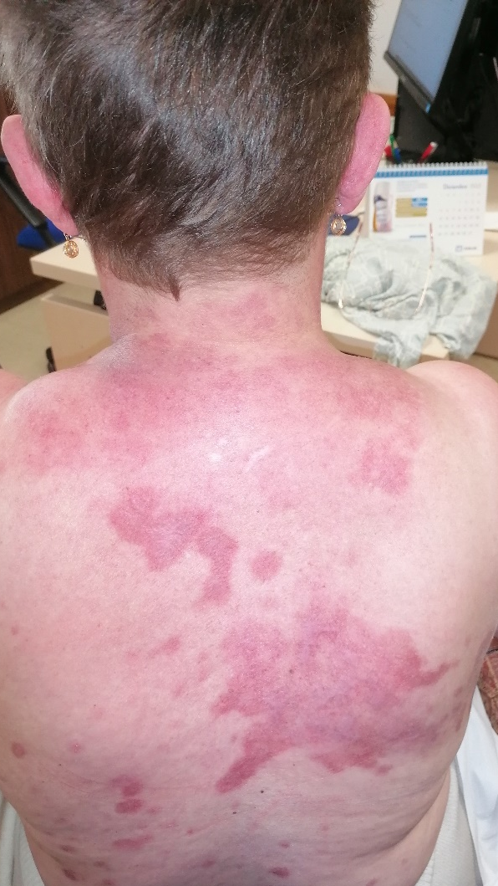
Anifrolumab.
-Adaptación del tratamiento a programa de acceso a Anifrolumab:
Prednisona 40 mg/d + MM, 2 g/d.
-Inicia Anifrolumab 20/12/22.
Notes:
38

Slide 39

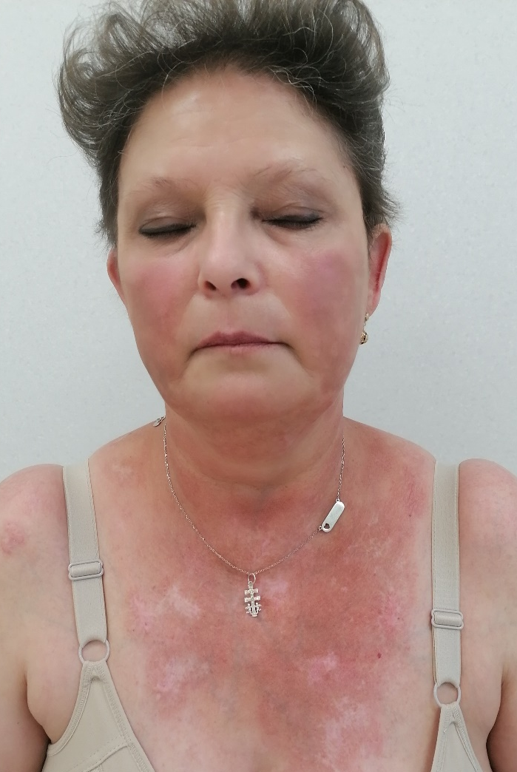

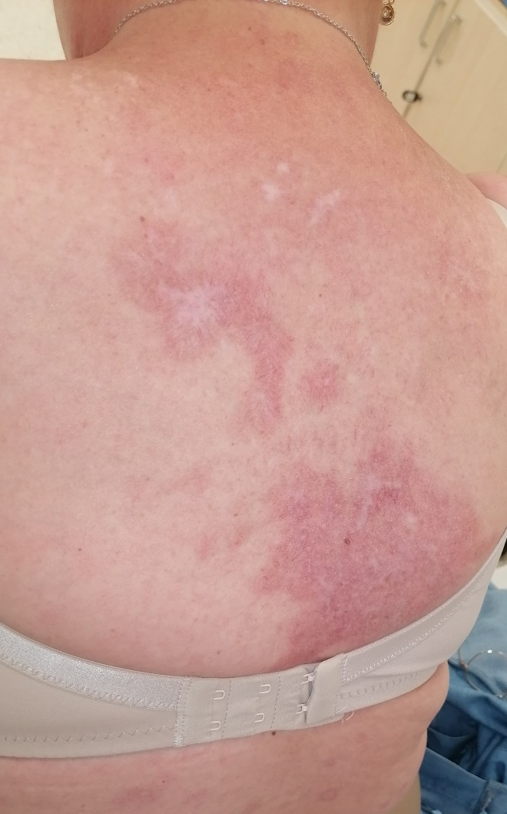
Anifrolumab.
-2/Junio/23: MM, 2 g/d. Sin GC (22/4).
Notes:
39

Slide 40



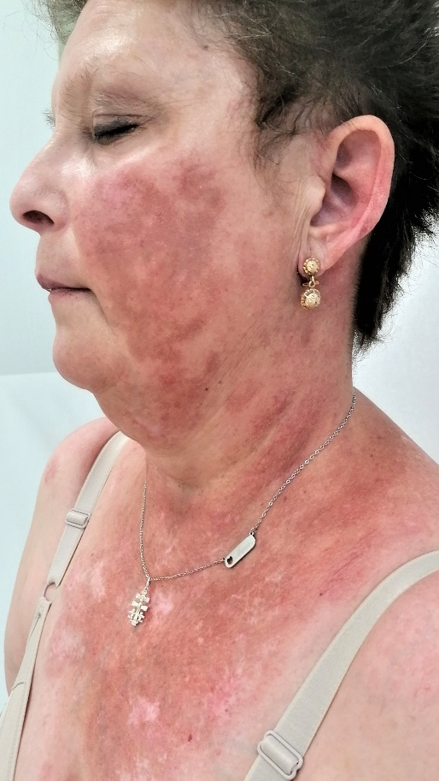

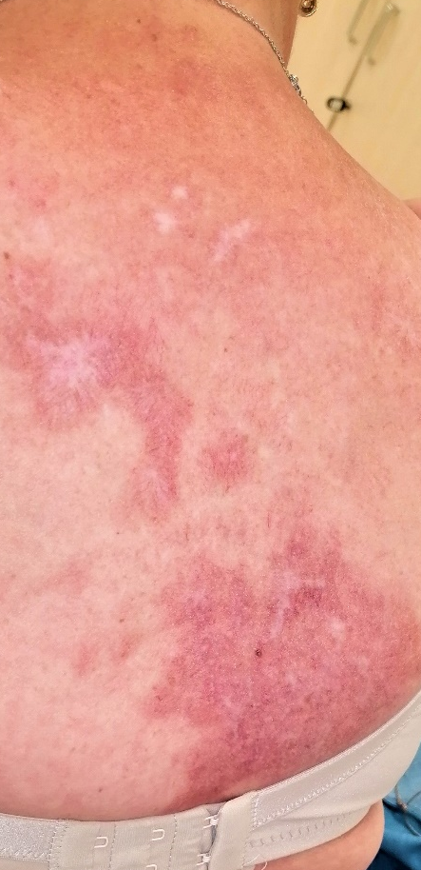
Anifrolumab.
-2/Junio/23: MM, 2 g/d. Sin GC (22/4).
Notes:
40

Slide 41
Terapia CAR T.
-Células CAR T: Chimeric Antigen Receptor (CAR)-T cells.
-Células T autólogas diseñadas para apuntar a dianas seleccionadas.
*Gran interés en el ttm del cáncer.
*Aproximación más avanzada actual contra neoplasias CB (CD19): LLC, LLA y LNH.
Notes:
41

Slide 42
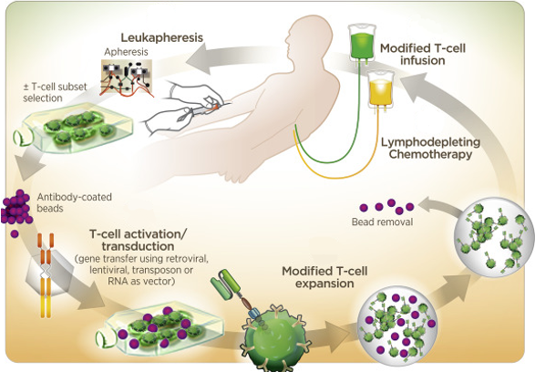
Kiesgen et al, 2018
Notes:
Primero, se extraen los linfocitos T mediante un proceso denominado leucoaféresis, en el cual se debe recoger un número mínimo de células T CD3 +, El paciente tiene que dejar de tomar corticoides e IS. El producto de aféresis se etiqueta, se crioconserva y se transporta al lugar de fabricación.
Segundo, las células T se activan para producir su expansión. Para ello se pueden utilizar diferentes estrategias como: utilización de células dendríticas, o de células presentadoras de antígeno artificiales, también se recurre a perlas magnéticas recubiertas de anticuerpos, o simplemente se activan mediante Ac e IL.
Tercero, se procedería a la manipulación genética de las células T, para introducirle el gen que exprese el CAR que se dirige a un antígeno específico mediante vectores retrovirales o lentivirales
Cuarto, se produce la expansión de las células T (CAR-T) mediante cultivo. Luego, las células CAR-T se lavan, concentran, crioperservan y transportan al centro de ttm.
Quinto, se administra QT de linfodepleción unos días antes de la infusión de las células CAR-T. Suele ser con fludarabina y ciclofosfamida. Su objetivo es conseguir una mayor expansión y persistencia de las CAR-T, además de reducir la carga tumoral y así tener una eficacia mayor y una toxicidad menor.
Desde la aféresis hasta la llegada del producto pueden transcurrir unas 3 o 4 semanas.
42

Slide 43
Terapia CAR T.
-Células CAR T: Chimeric Antigen Receptor (CAR)-T cells.
-Células T autólogas diseñadas para apuntar a dianas seleccionadas.
*Gran interés en el ttm del cáncer.
*Aproximación más avanzada actual contra neoplasias CB (CD19): LLC, LLA y LNH.
-RTX (antiCD20)
*No depleciona completamente LB en órganos linfoides y tejidos inflamados.
*CD20 no se expresa por plasmoblastos y CP de vida larga.
-Este escape de las CB a la depleción dificulta la reprogramación de la respuesta inmune del LES.
Notes:
43

Slide 44
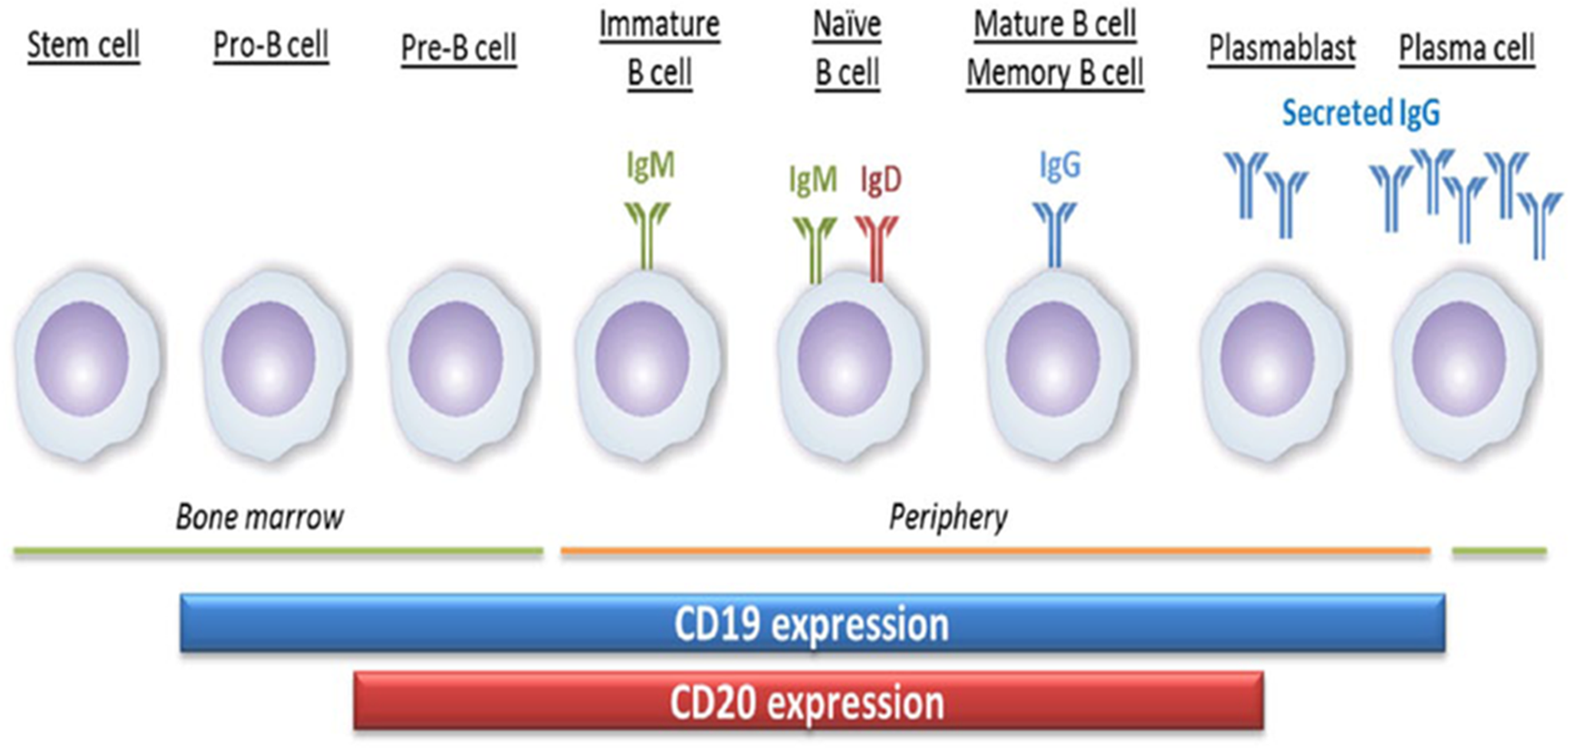
Terapia CAR T.
Conceptualmente, una depleción profunda de LB y plasmoblastos en tejidos podría disparar una reprogramación inmune que permitiría cesar el ttm IS.
Forsthuber T et al.,2018
Notes:
44

Slide 45
Terapia CAR T.
Notes:
Estudios preclínicos en modelos murinos de lupus apoyan la eficacia de células CAR-T antiCD19.
Basados en estos datos y estimulados por el principio de viabilidad del ttm con células CAR-T en enfermedades autoinmunes observado en un paciente.
45

Slide 46
Terapia CAR T.
Mackensen A et al (Nature Medicine, 2022):
-5 Pacientes, LES grave resistente.
-SLEDAI-2K 8-16 puntos. Afectación multiorgánica:
*NL proliferativa + afectación cutánea.
*Otras: articular, muscular, serosa, hematológica, cardiaca.
-Ttm previo: GC (5), HCQ (5), MM (5), belimumab (5), CF (3), AZA (2).
Notes:
46

Slide 47
Terapia CAR T.
Mackensen A et al (Nature Medicine, 2022):
-5 Pacientes, LES grave resistente.
-SLEDAI-2K 8-16 puntos. Afectación multiorgánica:
*NL proliferativa + afectación cutánea.
*Otras: articular, muscular, hematológica, serosa, pulmonar, cardiaca.
-Ttm previo: GC (5), HCQ (5), MM (5), belimumab (5), CF (3), AZA (2).
-RESULTADOS:
*Remisión clínica y serológica (complemento, antiDNA).
*Interrupción de todo el ttm.
*Reconstitución de LB (4 meses) sin recaída (seguimiento 5-17 m):
#A expensas de LB naive. LB memoria y PB bajos o ausentes.
Notes:
47

Slide 48
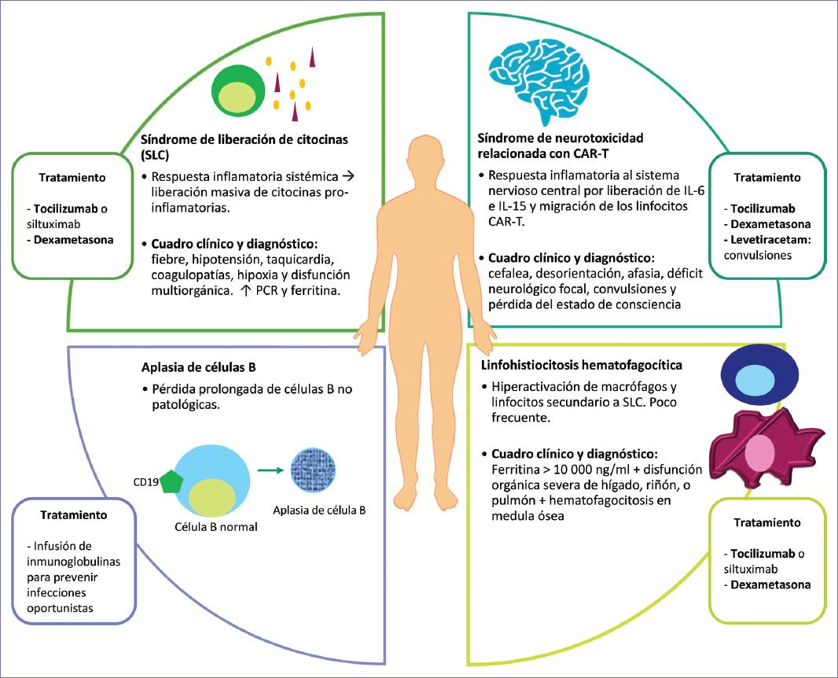
Terapia CAR T. Eventos adversos
SLC | 3 (leve)
ICANS | No
Infección | No
Cuenca JA et al, 2022
Notes:
CRS es un efecto colateral conocido debido a la expansión de células CAR-T activadas, que inducen inflamación sistémica vía reclutamiento de células mieloides que liberan abundantes citoquinas proinflamatorias como IL-6 y TNF. La expansión rápida de las células CAR-T y la alta carga tumoral se correlacionan con el riesgo de toxicidad grave.
Immune effector cell-associated neurotoxicity syndrome (ICANS).
Las células CAR-T trasladan la función efectora directamente a los nichos tisulares de LB, como ganglios linfáticos y médula ósea. Este dato se considera una importante ventaja de este ttm durante la respuesta inmune antitumoral, pues las células CAR-T migran a los tejidos, donde pueden eliminar a sus células diana. En contraste, la depleción de LB mediada por Ac parece más incompleta. A pesar de ser eliminadas de la circulación, los LB tisulares siguen presentes tras ttm con Ac antiCD20.
Así, una depleción profunda de LB de los tejidos junto al uso de CD19 como diana terapéutica, que en contraste con CD20 también es expresado por plasmoblastos, puede ser una ventaja clave para esta aproximación terapéutica.
48

Slide 49
Terapia CAR T.
 | Basal | Post-ttm
Nº pacientes | 7
T medio seguimiento | 13 m (4-22)
Media SLEDAI-2K | 10 (8-16) | 0 (3 m, libres de ttm)
Afectación multiorgánica | 100% (NL)
Seroconversión |  | 100%
Recaídas |  | 0
Notes:
Estudios preclínicos en modelos murinos de lupus apoyan la eficacia de células CAR-T antiCD19.
Basados en estos datos y estimulados por el principio de viabilidad del ttm con células CAR-T en enfermedades autoinmunes observado en un paciente.
49

Slide 50
Otros tratamientos.
-En desarrollo:
*Telitacicept (proteína de fusión TACI-Fc). Bloquea a BAFF y APRIL, factores su pervivencia y diferenciación de LB.
*Dapirolizumab pegol (anti-CD40L). Bloquea coestimulación LT.
*Litifilimab (anti-BDCA2). Reduce producción de interferon tipo I y otros mediadores por las CDP.
*Iberdomide promueve degradación de Ikaros y Aiolos (factores de transcripción que inducen proliferación y diferenciación de LB).
-”Estancados”:
*Ustekinumab (anti-IL-12/IL-23). Fallo de EC fase 3.
*Baricitinib (JAKi). No eficacia clara en EC fase 3.
Notes:
Las células dendríticas plasmocitoides (CDP) son las principales productoras de IFNα. En el LES, la pérdida de tolerancia frente a lo propio propicia la formación de inmunocomplejos con antígenos procedentes de DNA o RNA endógenos, originados de células apoptóticas o necróticas, y autoanticuerpos. Las CDP endocitan estos inmunocomplejos a través de los FcγRIIa, activan TLR7 y 9, y así disparan la expresión de IFNα y citoquinas proinflamatorias.
El Ag 2 de las células dendríticas sanguíneas (BDCA2) es un receptor expresado exclusivamente por las células dendríticas plasmocitoides. Litifilimab es un AcMo humanizado contra BDCA2 que ha demostrado reducir la producción de moléculas proinflamatorias por las CDP, incluidos interferons tipo I y otras citoquinas y quimoquinas importantes en la patogenia del lupus sistémico y cutáneo.
50

Slide 51
Litifilimab
Células CAR-T
CD19
IL12
Dapirolizumab
Obinutuzumab
IL23
Iberdomide
Ustekinumab
Telitacicept
Baricitinib
Lazar S & Kahlenberg JM, 2023
Notes:
Otras opciones de tratamiento en evaluación:
-Contra la vía del interferón: CDP (células dendríticas plasmocitoides), receptores de IF-tipo I y JAKi
-Contra coestimulación LT-LB
-Contra los LB
51

Slide 52

¡Gracias!
Notes:
52

